Slide 1
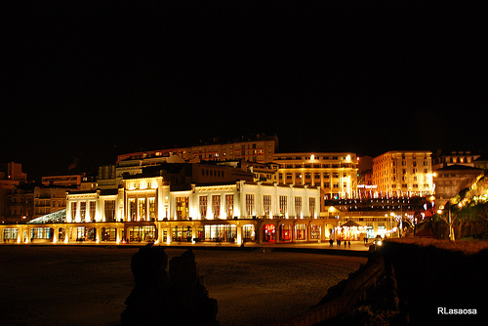



CIUDADES EN
LA NOCHE
JOSE LUIS

Slide 2
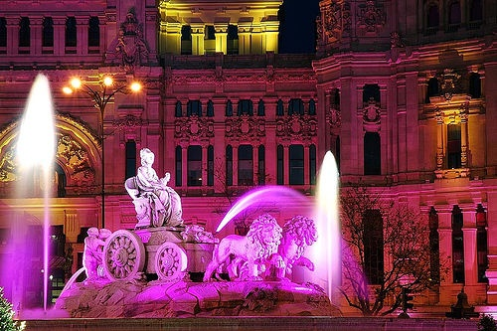
MADRID- ESPAÑA

Slide 3
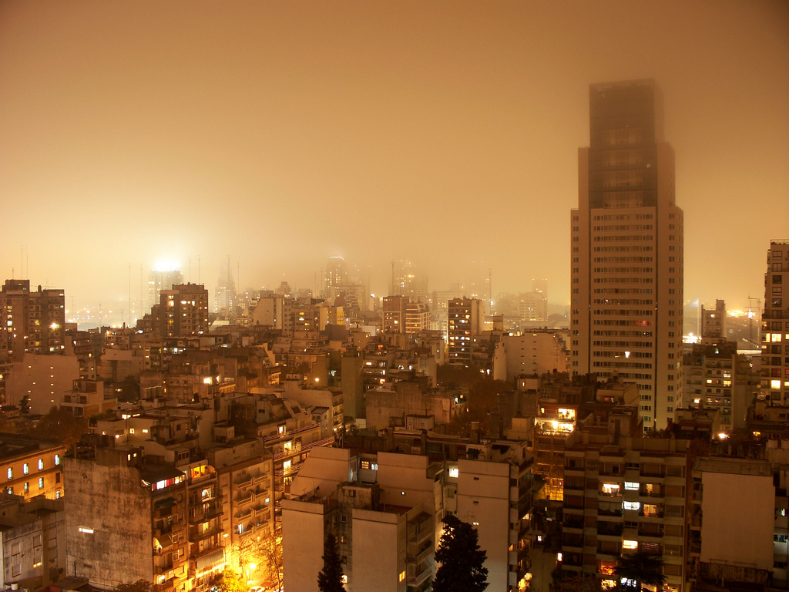
BUENOS AIRES- ARGENTINA

Slide 4
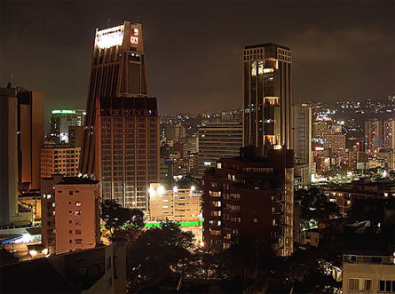
CARACAS - VENEZUELA

Slide 5
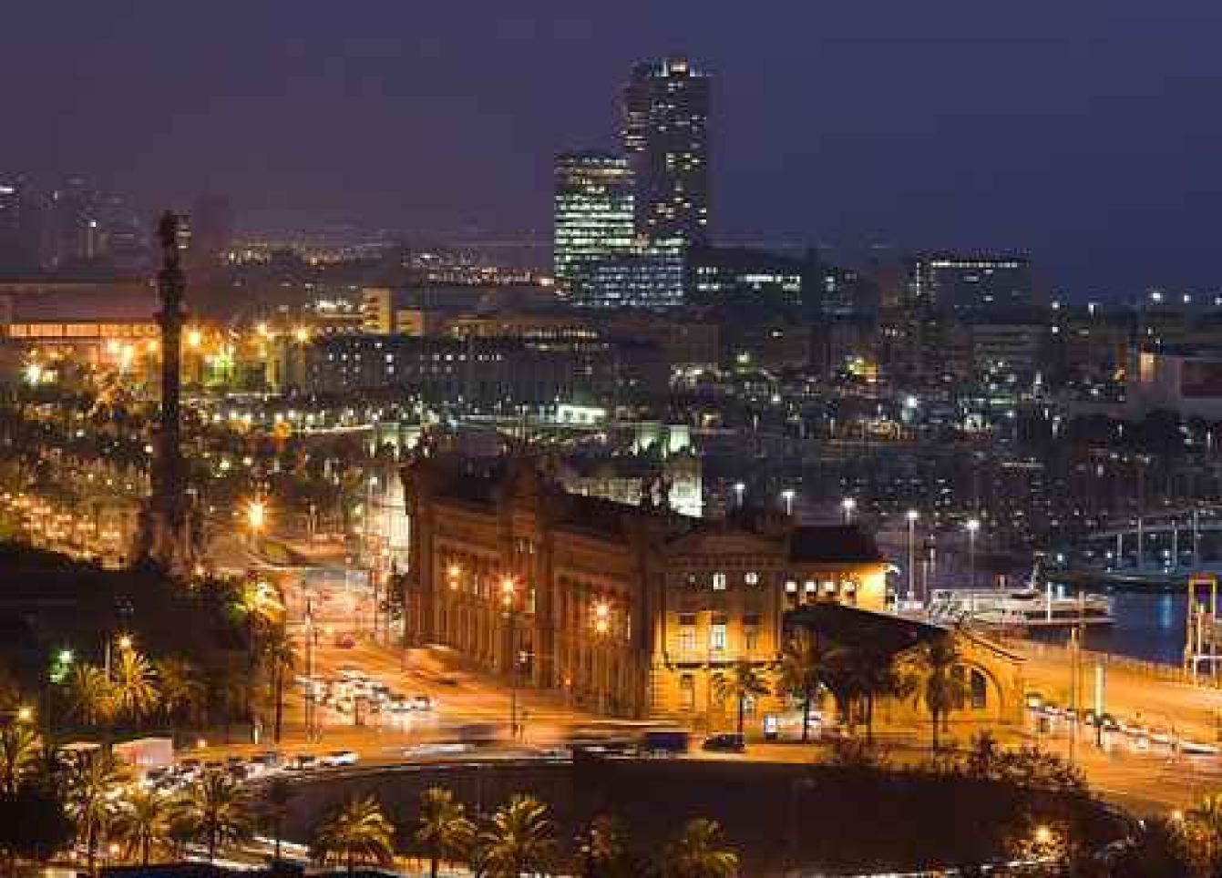
BARCELONA - ESPAÑA

Slide 6
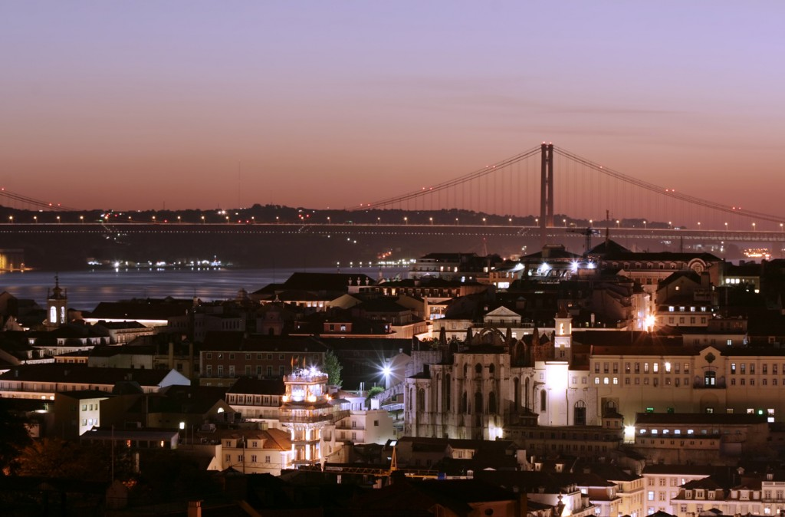
LISBOA - PORTUGAL

Slide 7
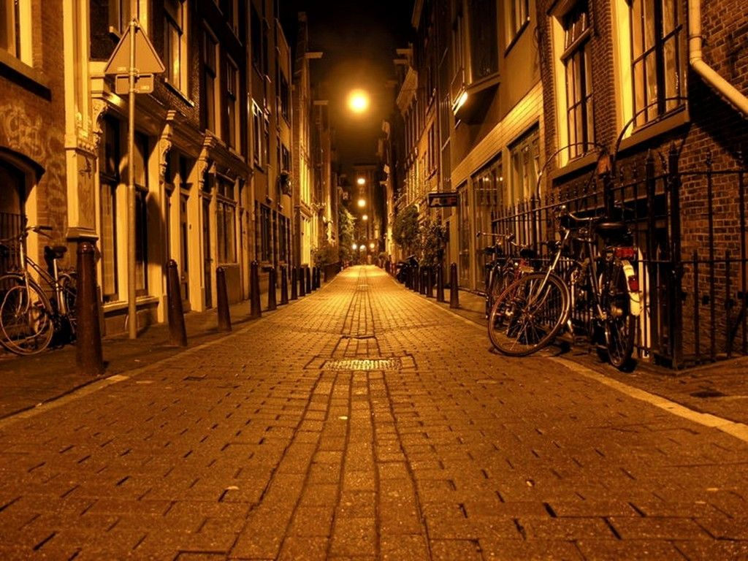
AMSTERDAM -HOLANDA

Slide 8
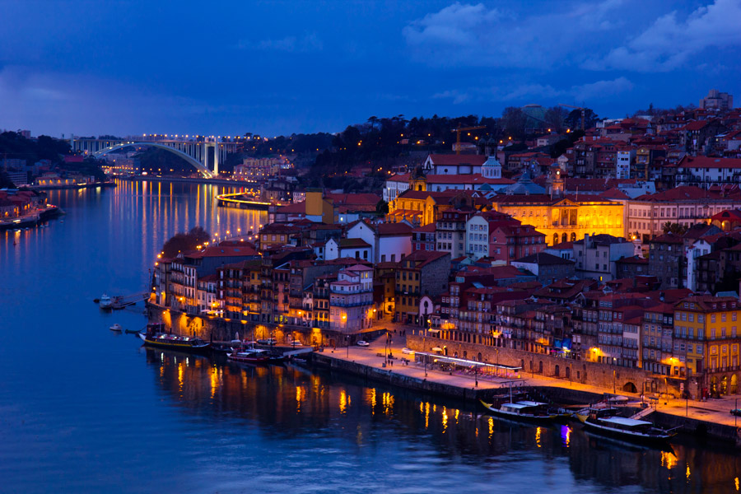
OPORTO - PORTUGAL

Slide 9
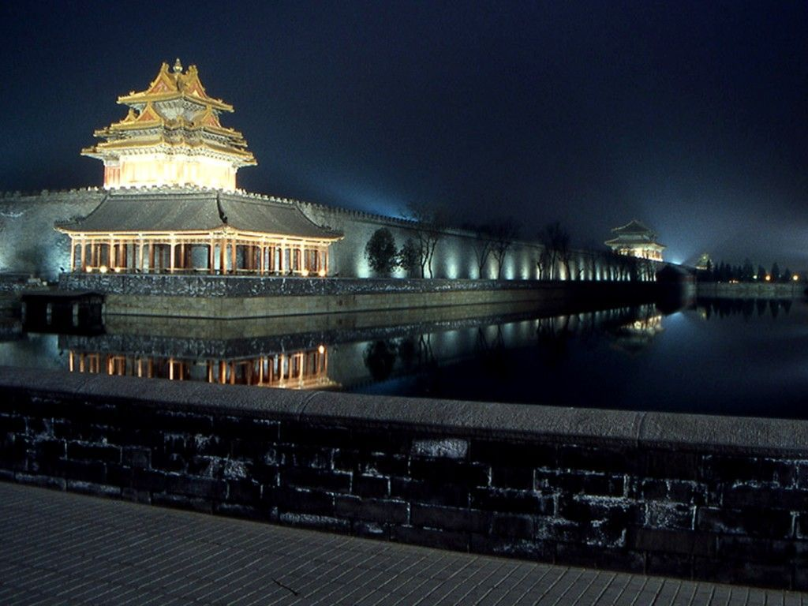
PEKIN -REPUBLICA POPULAR CHINA

Slide 10
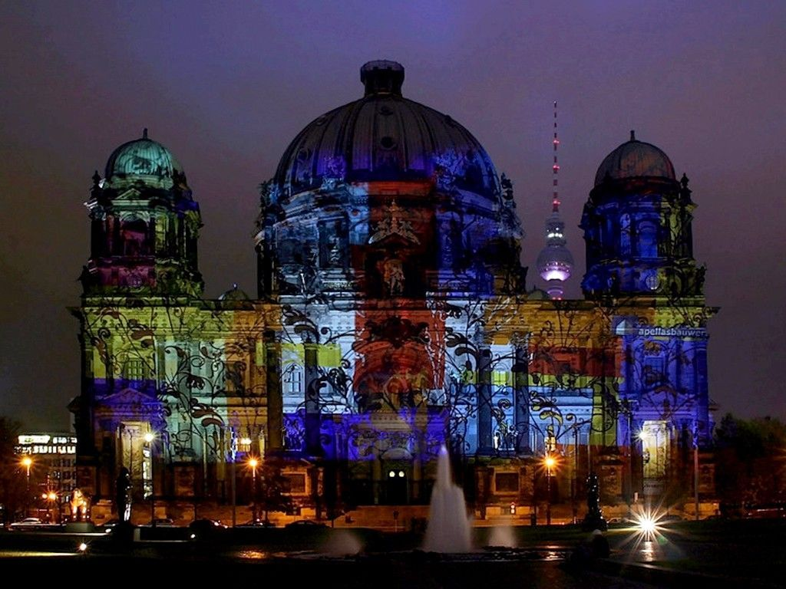
BERLIN-ALEMANIA

Slide 11
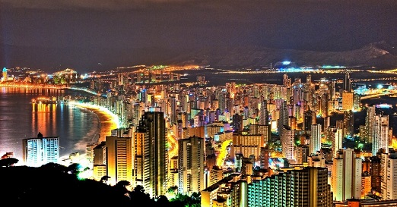
BENIDORM -
ESPAÑA

Slide 12
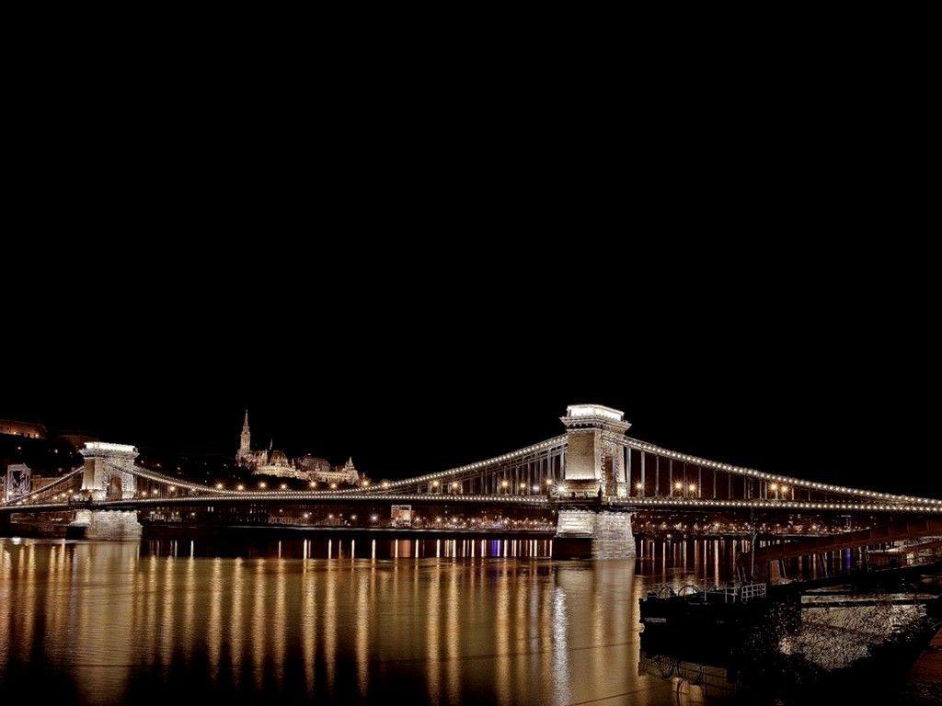
BUDAPEST-HUNGRIA

Slide 13
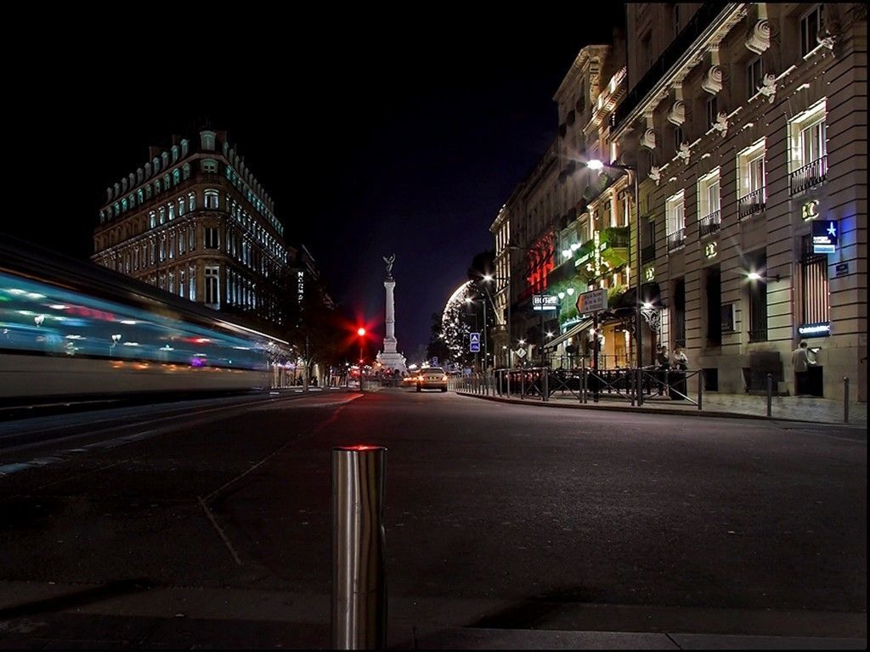
BURDEOS-FRANCIA

Slide 14
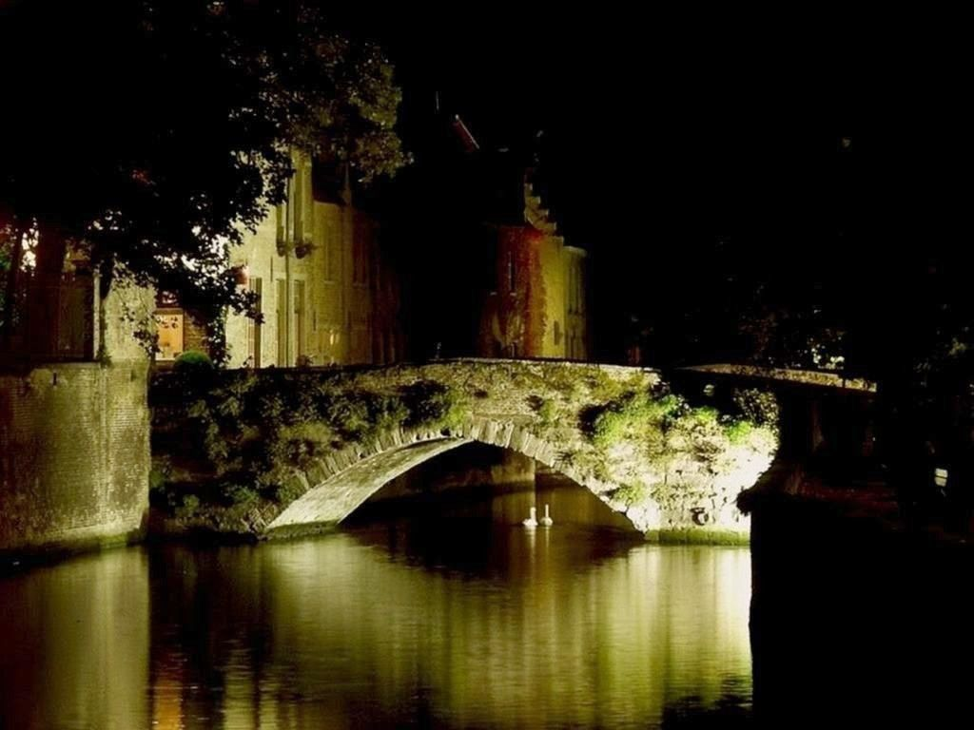
BRUJAS-BELGICA

Slide 15
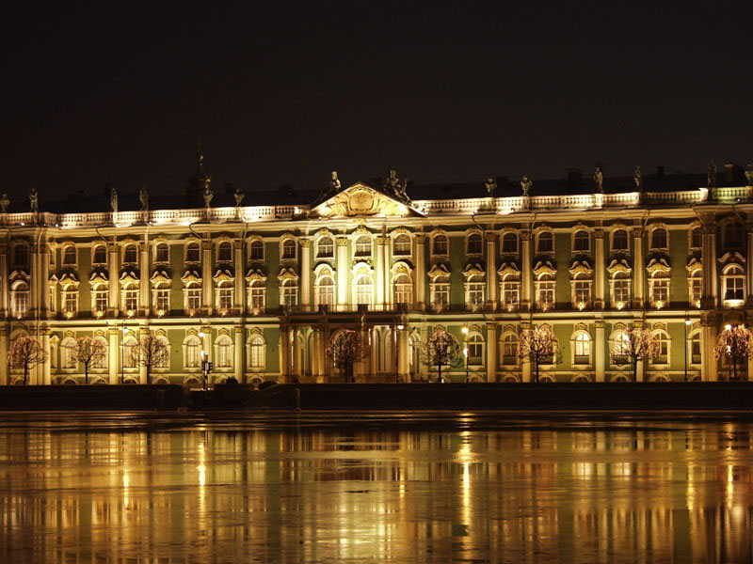
Palacio de invierno (Museo del Hermitage).
San Petersburgo
RUSIA

Slide 16
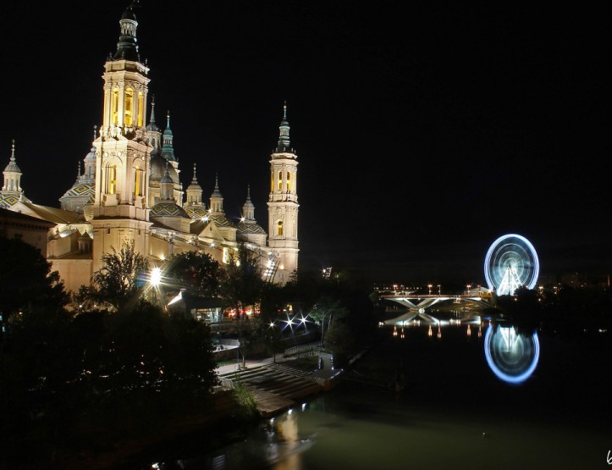
ZARAGOZA - ESPAÑA

Slide 17
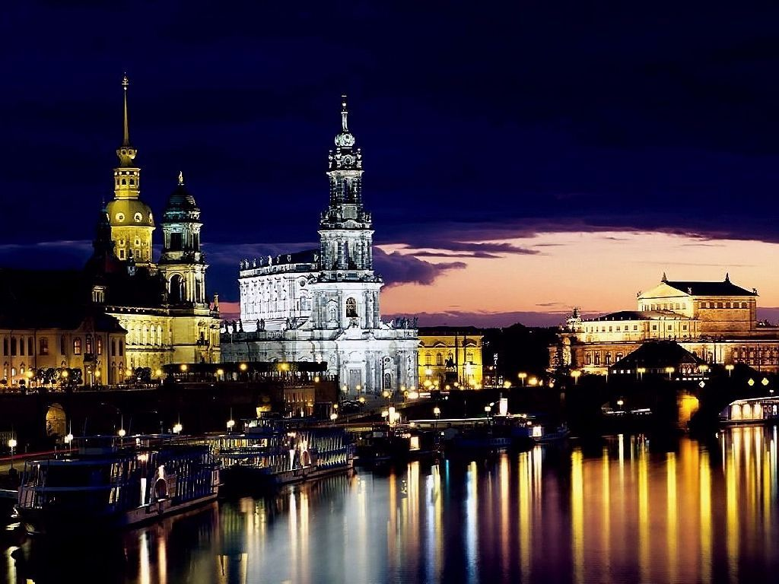
DRESDE-ALEMANIA

Slide 18
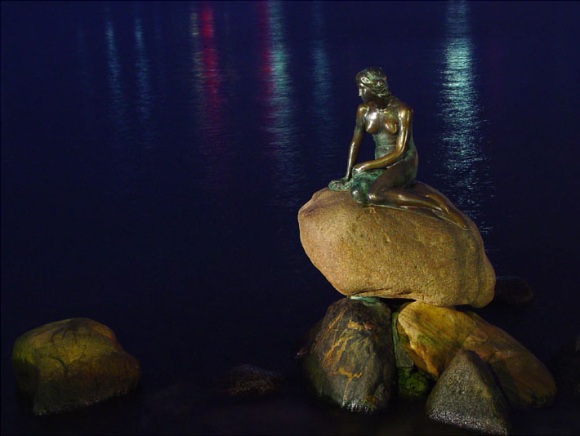
La Sirenita de Copenhague
DINARMACA

Slide 19
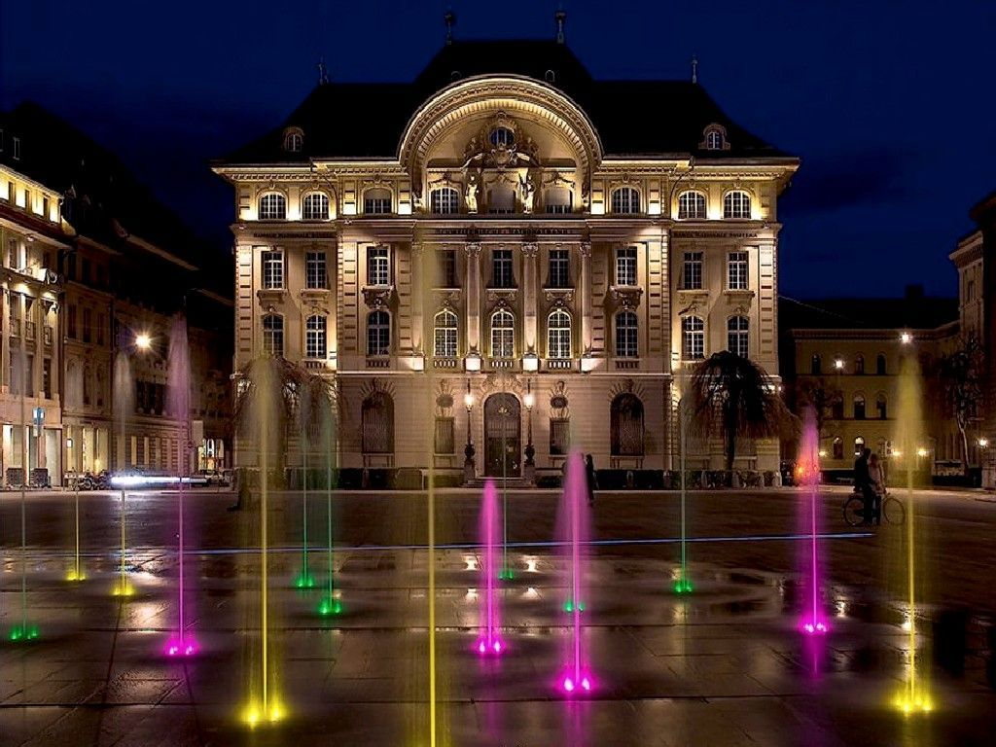
BERNA-SUIZA

Slide 20
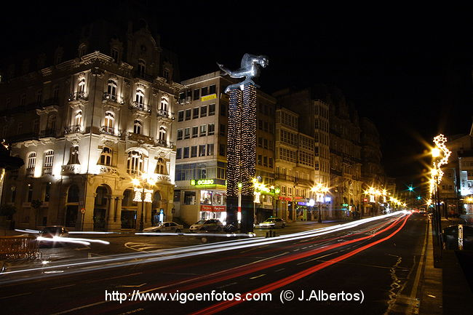
VIGO - ESPAÑA

Slide 21
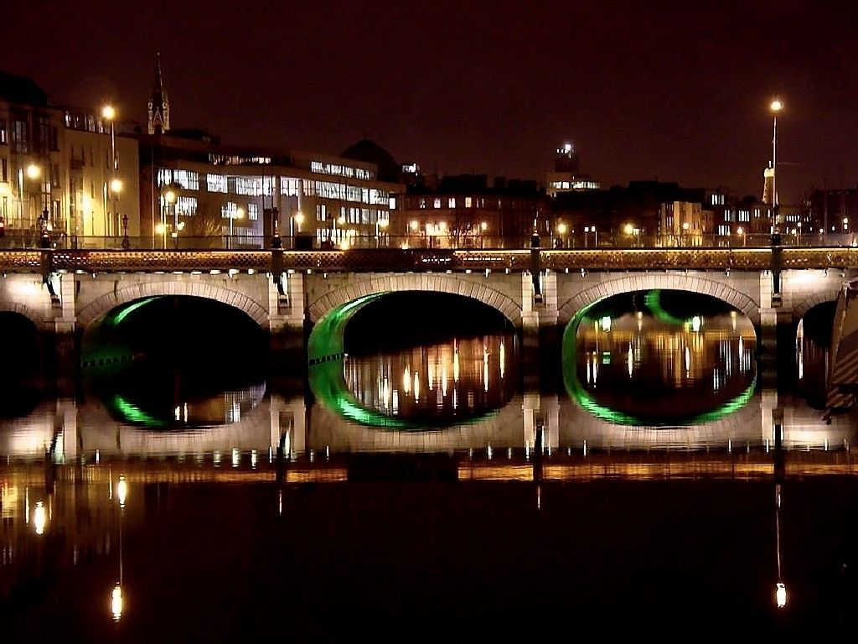
DUBLIN-IRLANDA

Slide 22
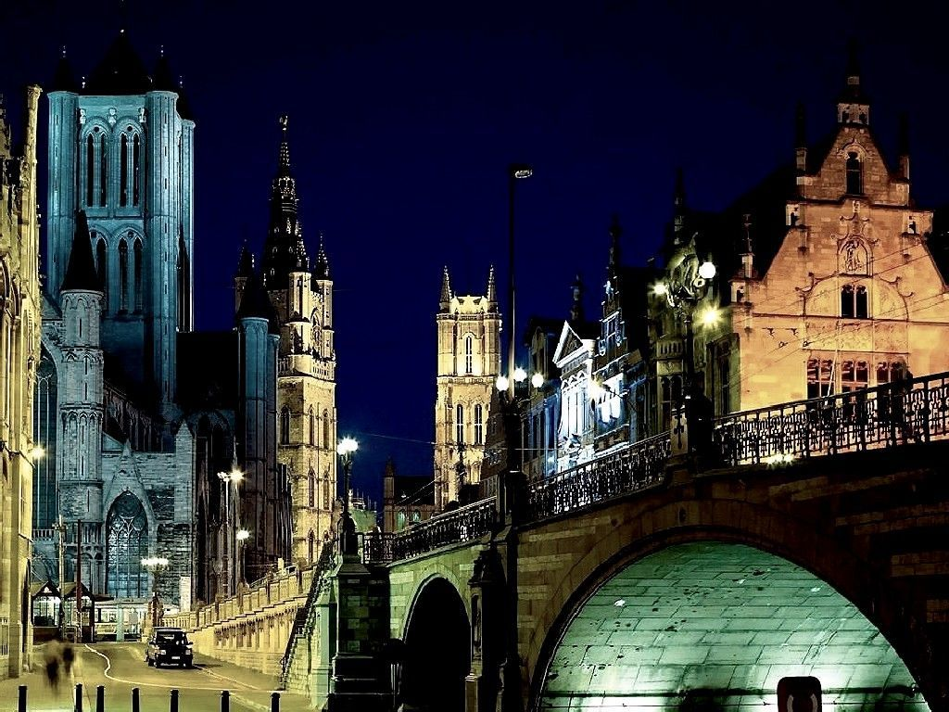
GANTE-BELGICA

Slide 23
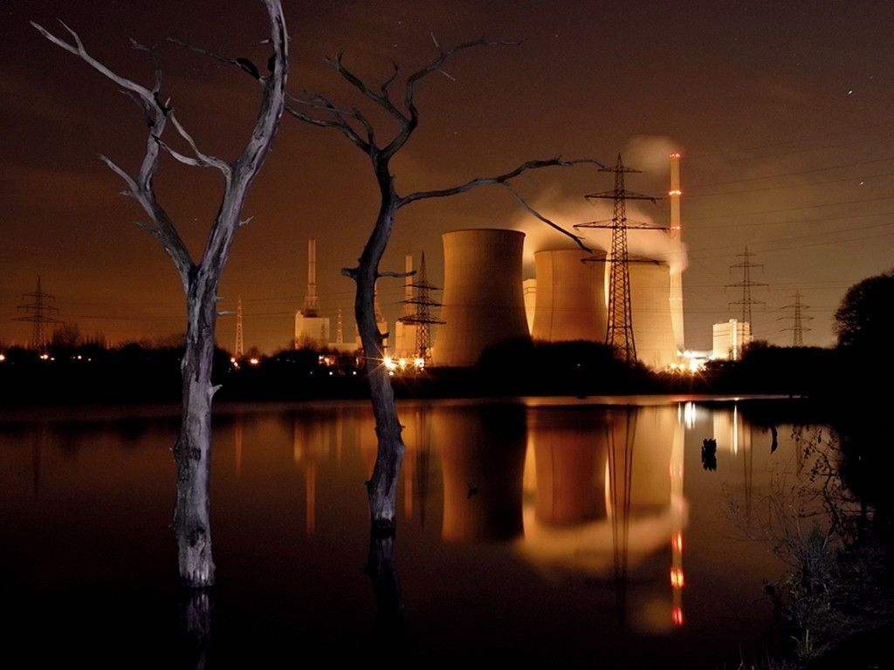
HAMM-ALEMANIA

Slide 24
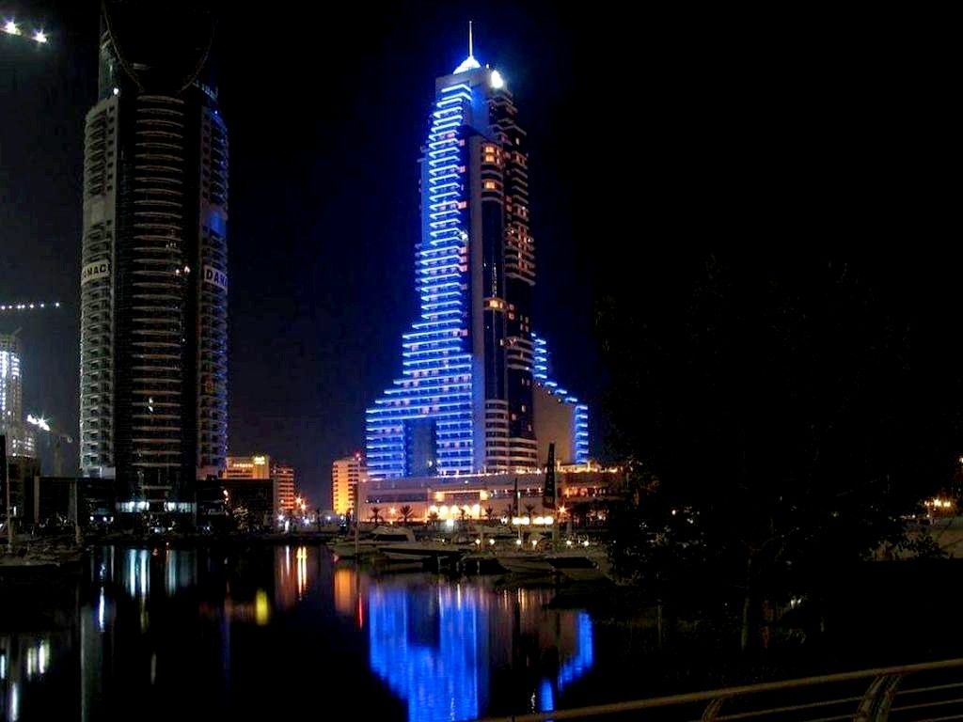
DUBAI- EMIRATOS ÁRABES UNIDOS

Slide 25
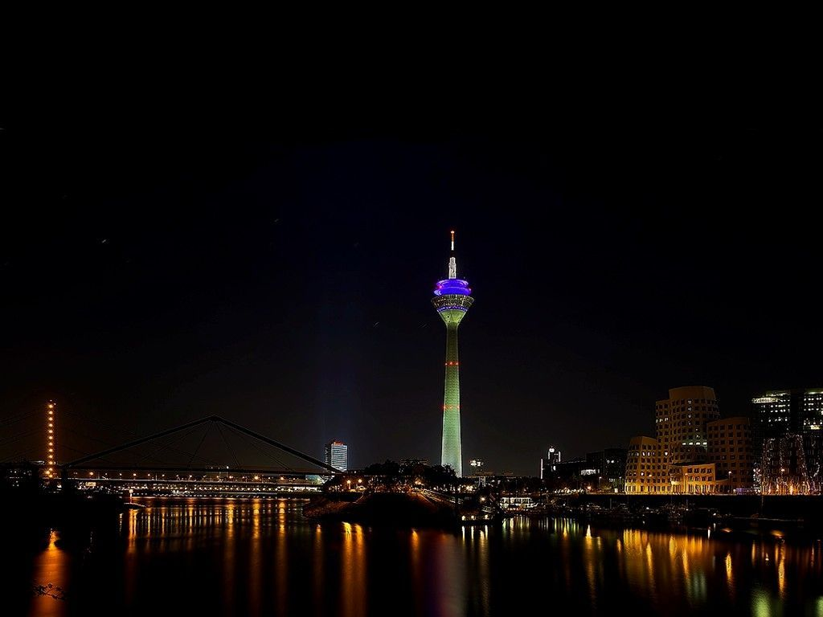
DUSSELDORF-ALEMANIA

Slide 26
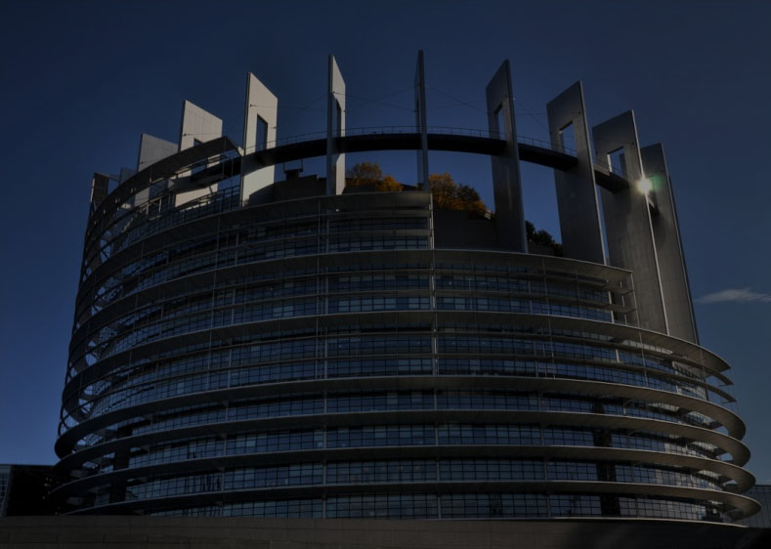
El Parlamento Europeo. Estrasburgo
FRANCIA

Slide 27
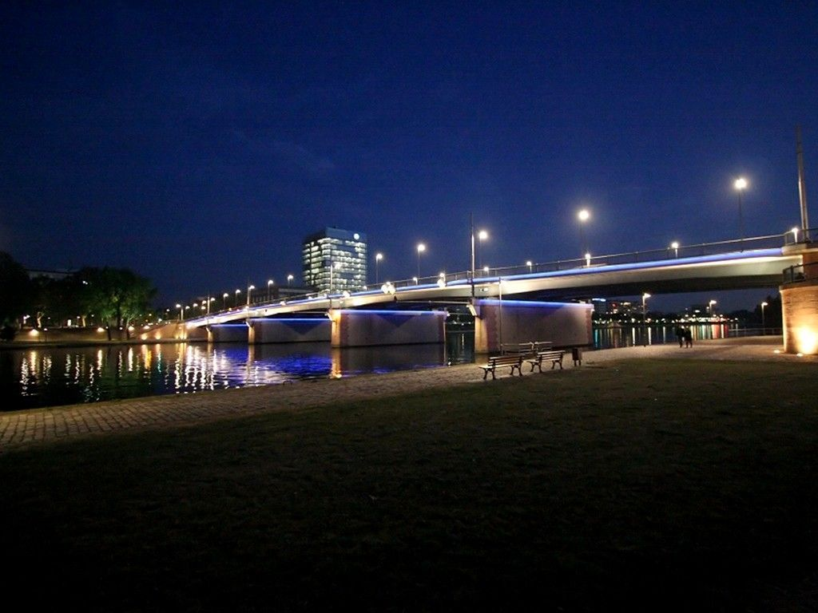
FRANKFURT-ALEMANIA

Slide 28
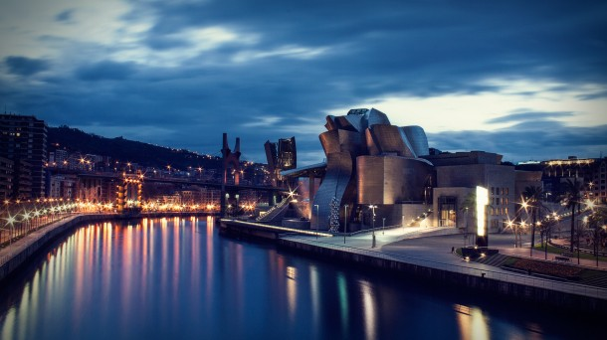
BILBAO - ESPAÑA

Slide 29
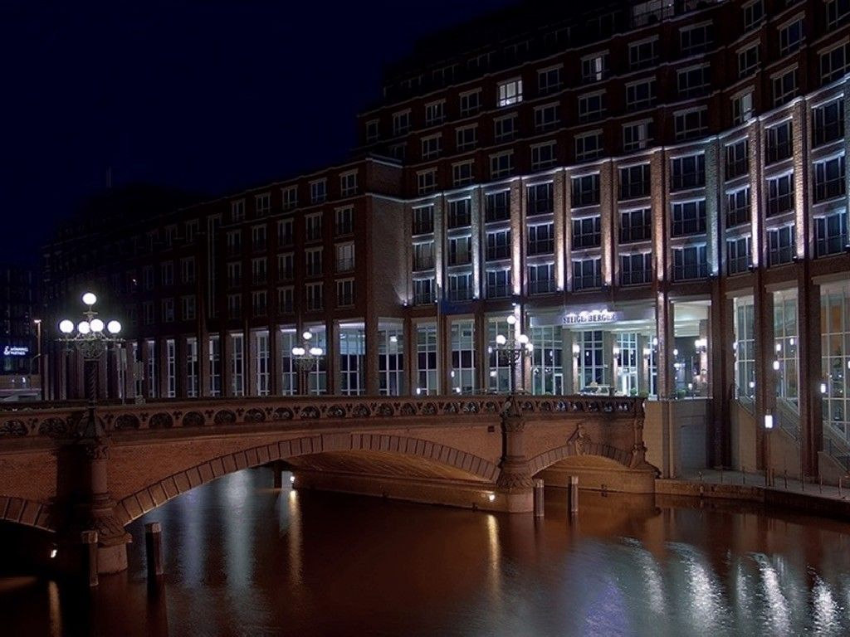
HAMBURGO-ALEMANIA

Slide 30
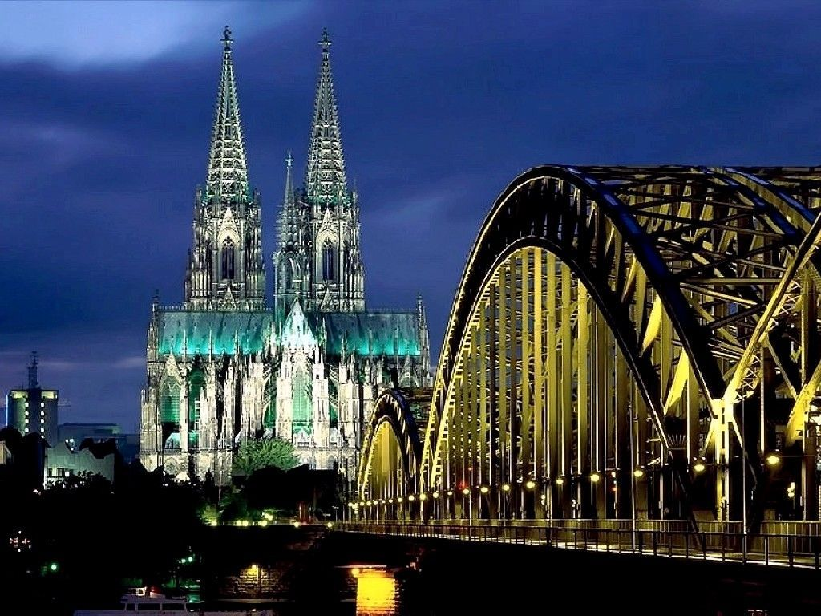
COLONIA-ALEMANIA

Slide 31
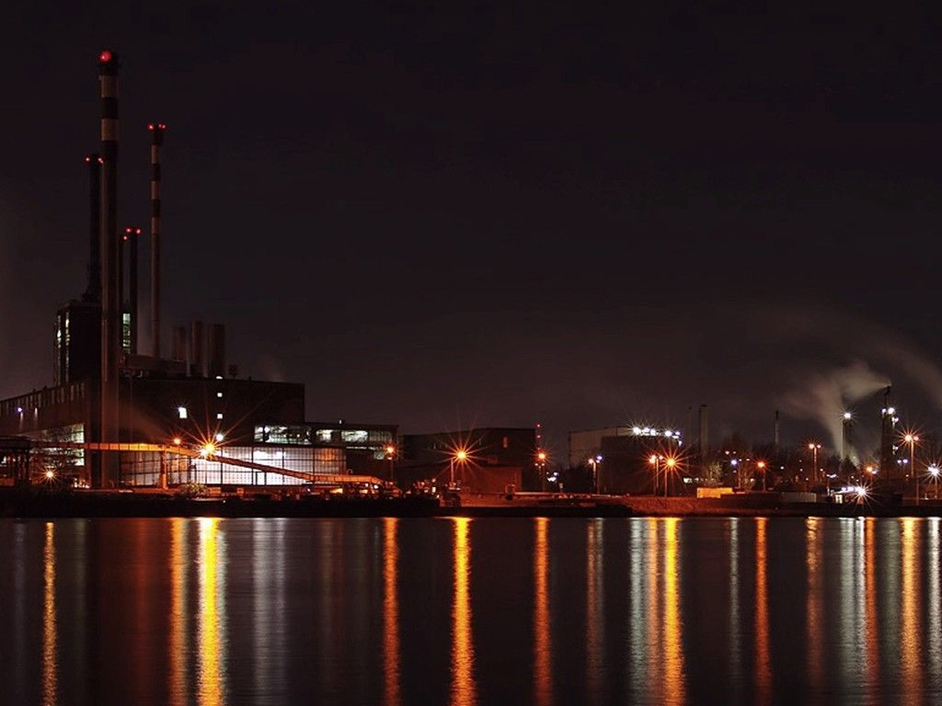
LINZ-AUSTRIA

Slide 32
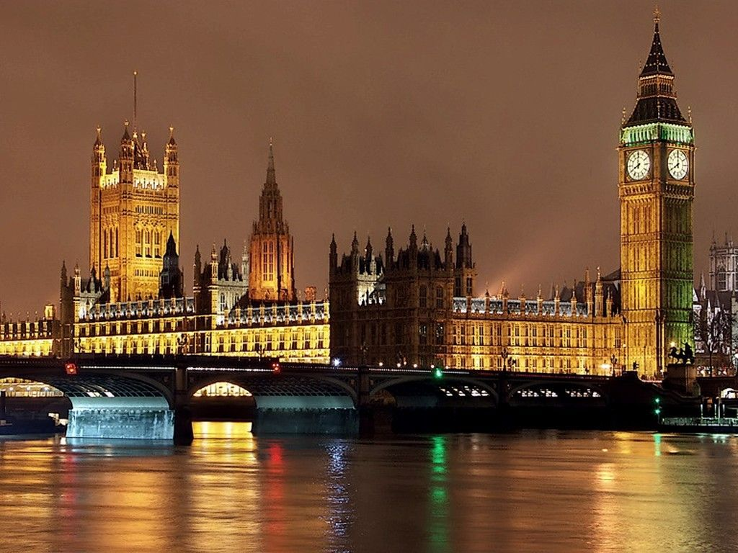
LONDRES-REINO UNIDO

Slide 33
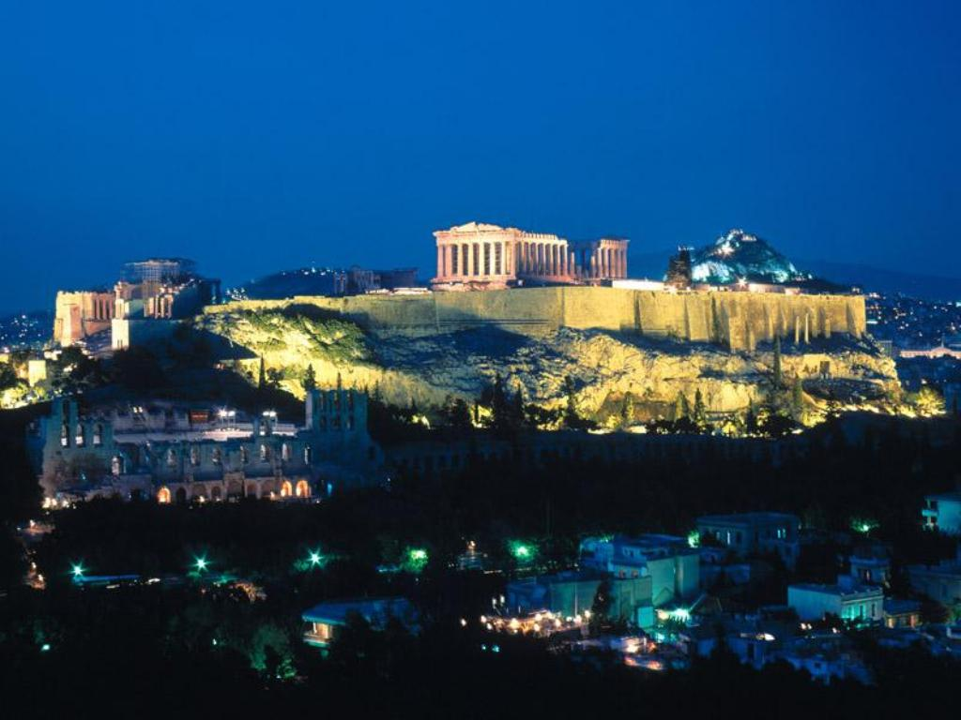
La Acrópolis deAtenas
GRECIA

Slide 34
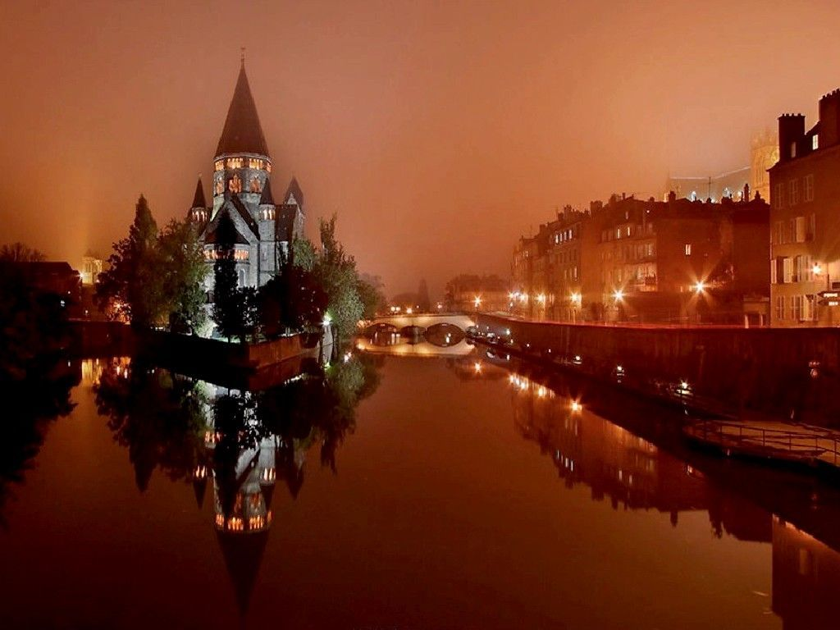
METZ-FRANCIA

Slide 35
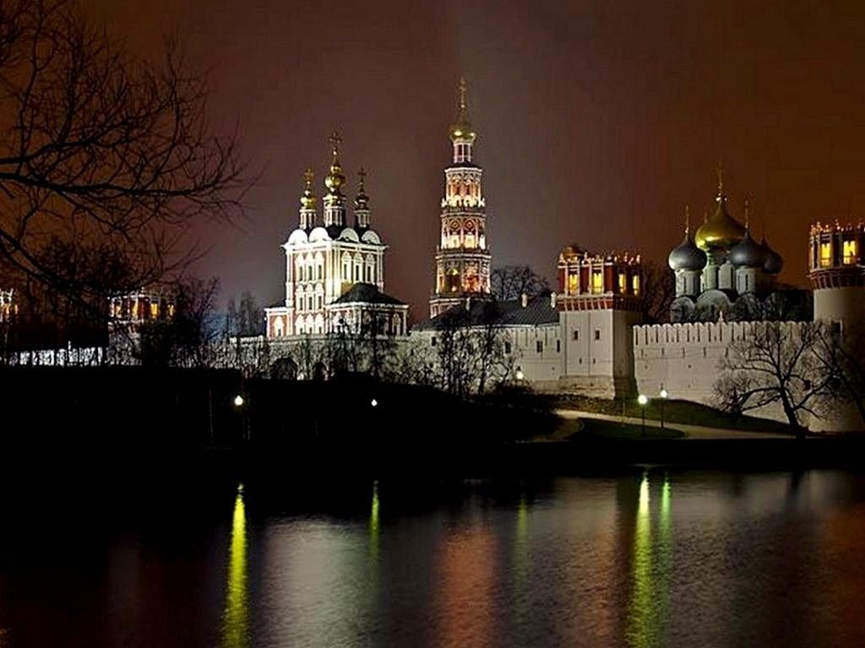
MOSCÚ -RUSIA

Slide 36
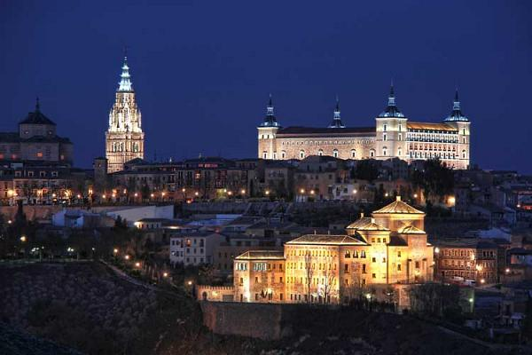
TOLEDO - ESPAÑA

Slide 37
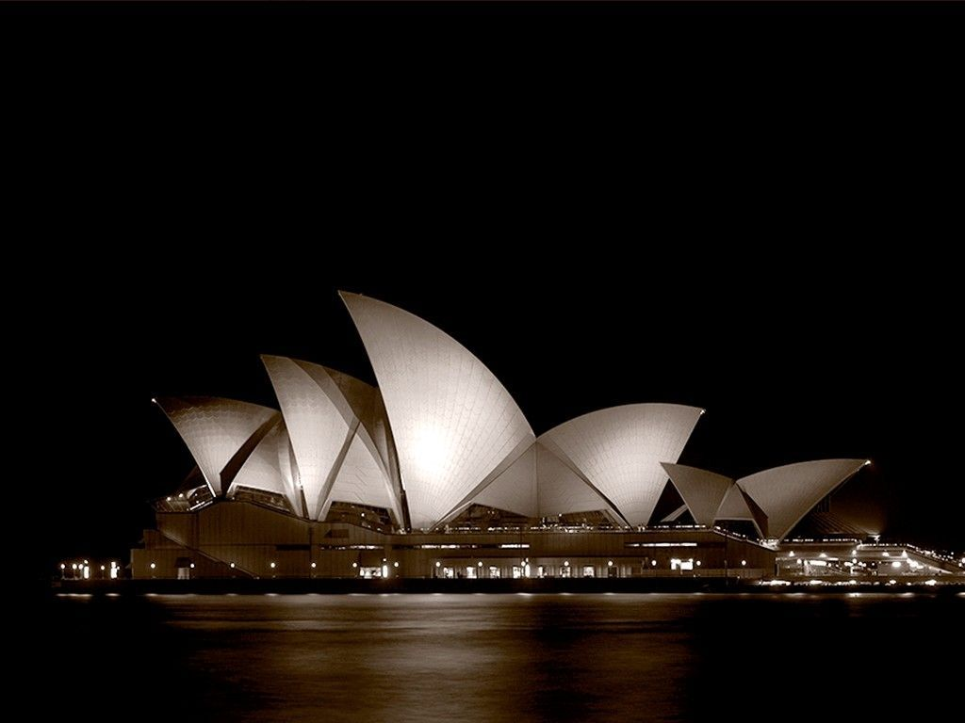
SYDNEY-AUSTRALIA

Slide 38
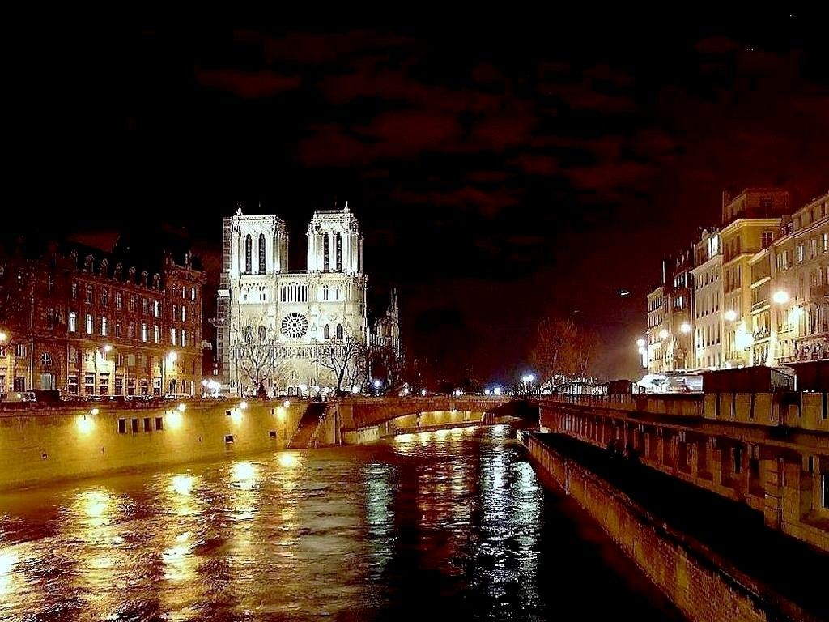
PARIS-FRANCIA

Slide 39
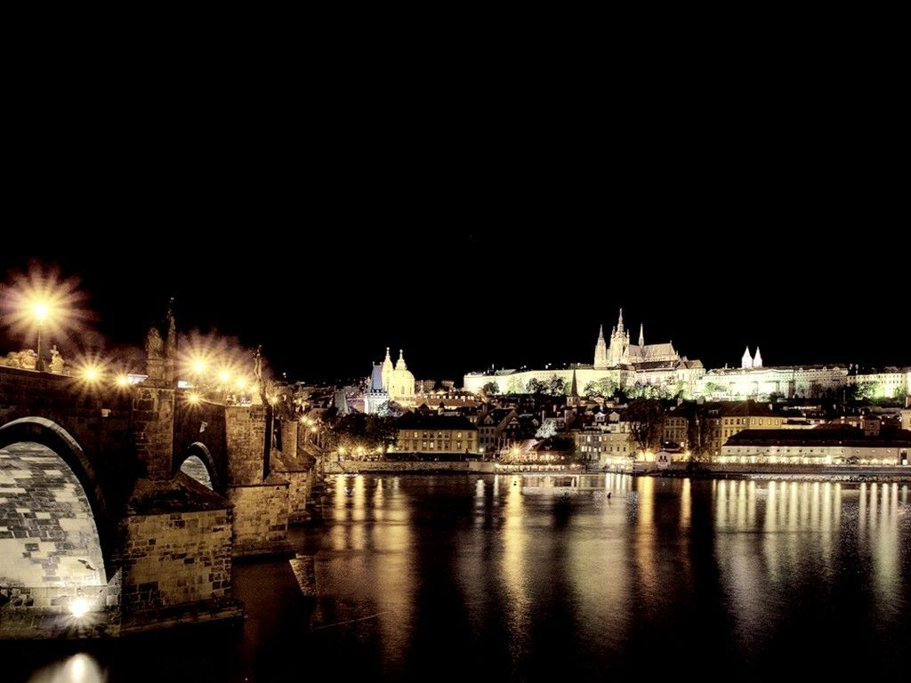
PRAGA-REPUBLICA CHECA

Slide 40
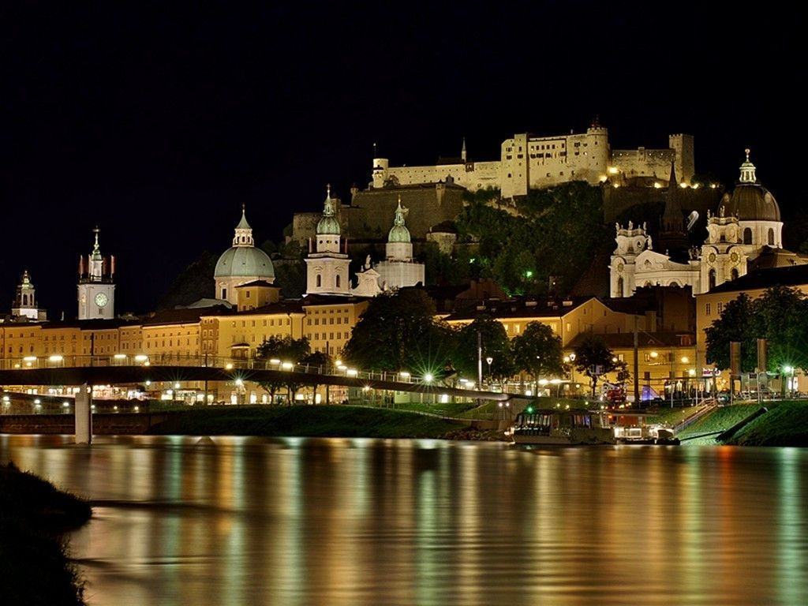
SALZBURGO-AUSTRIA

Slide 41
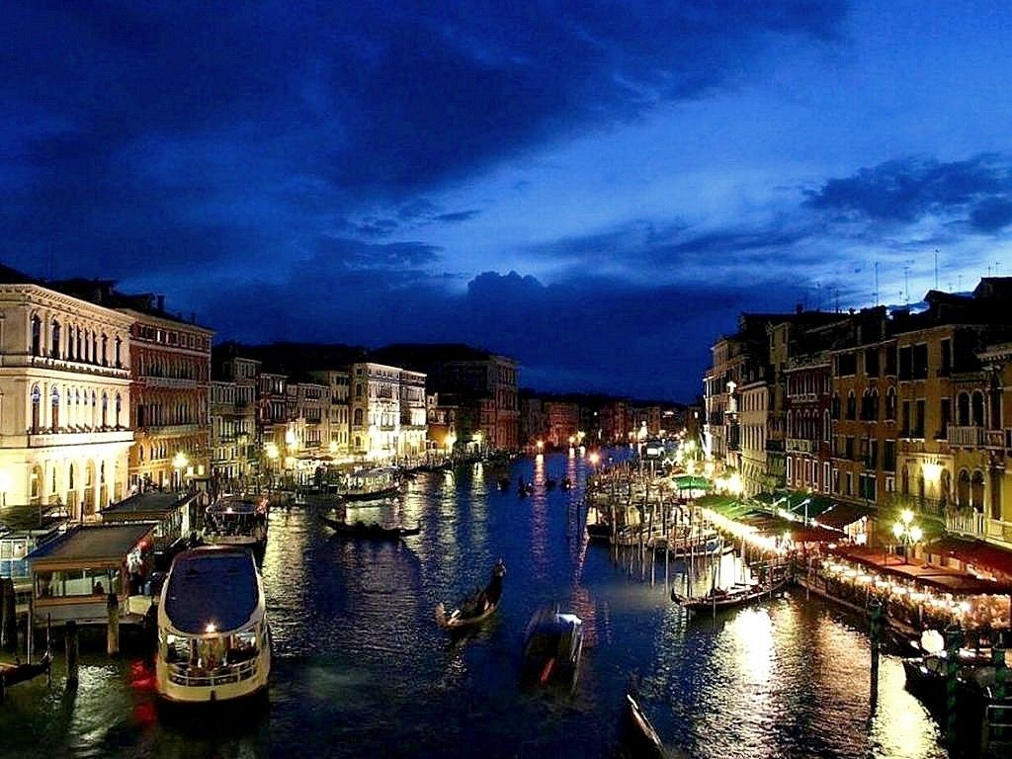
VENECIA- ITALIA

Slide 42
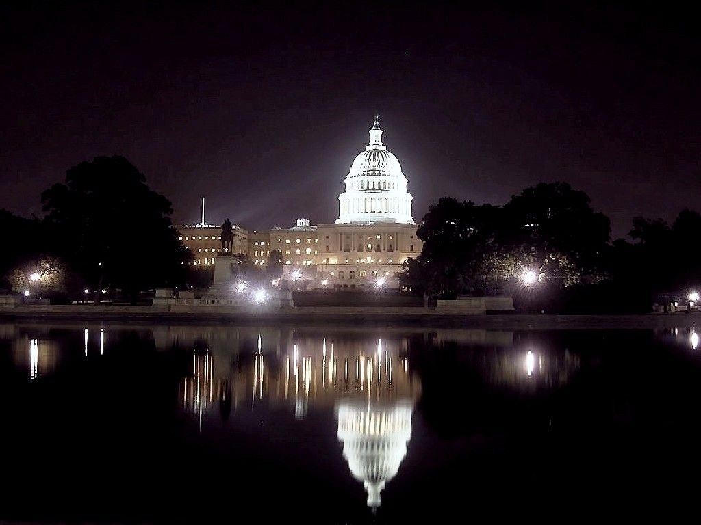
WASHINGTON-ESTADOS UNIDOS DE AMERICA

Slide 43
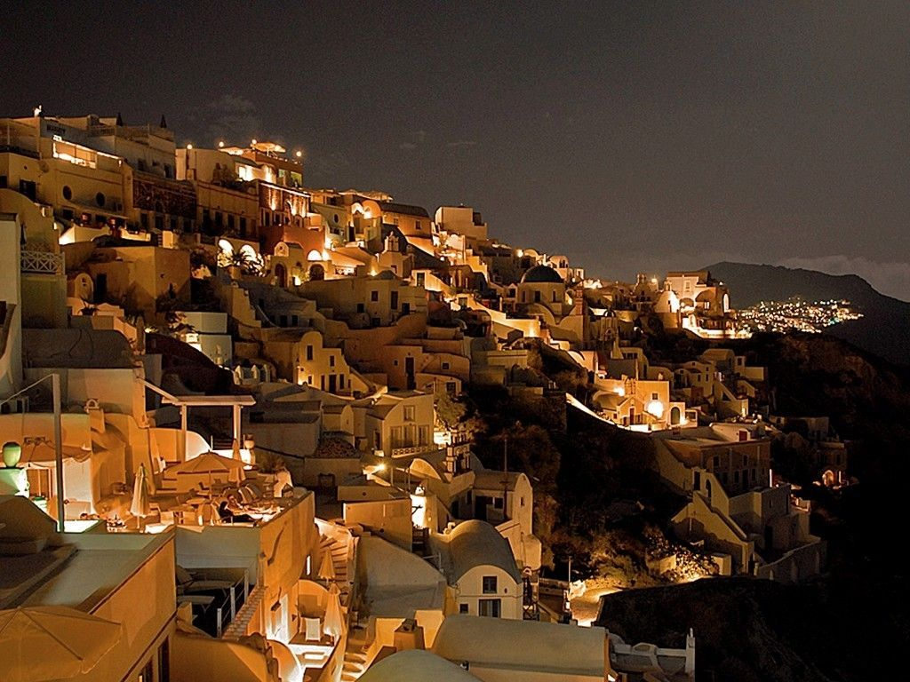
SANTORINI-GRECIA

Slide 44
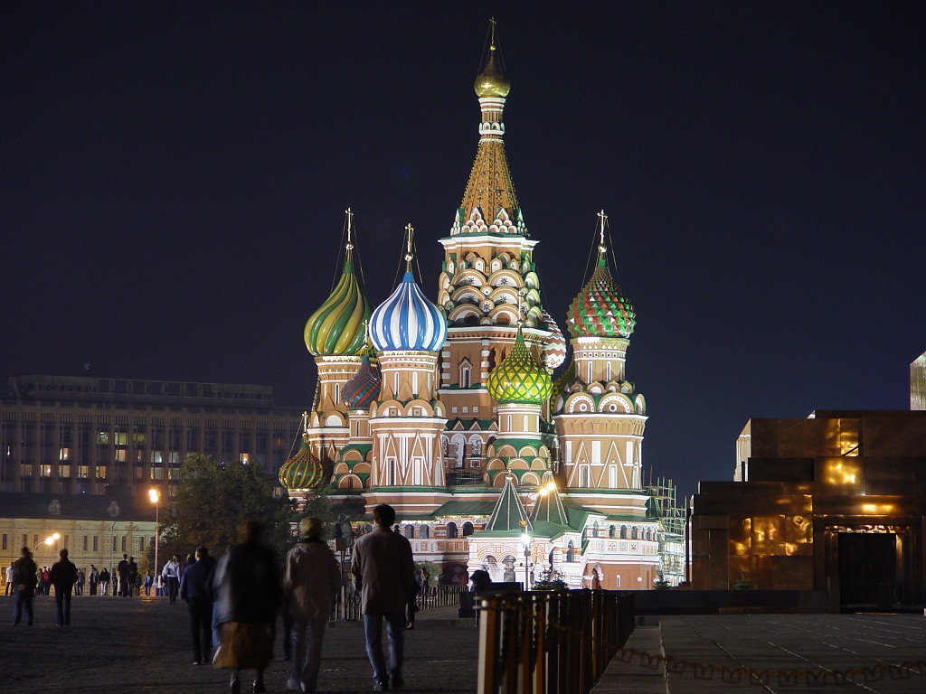
La Catedral de San Basilio. Moscú
RUSIA

Slide 45
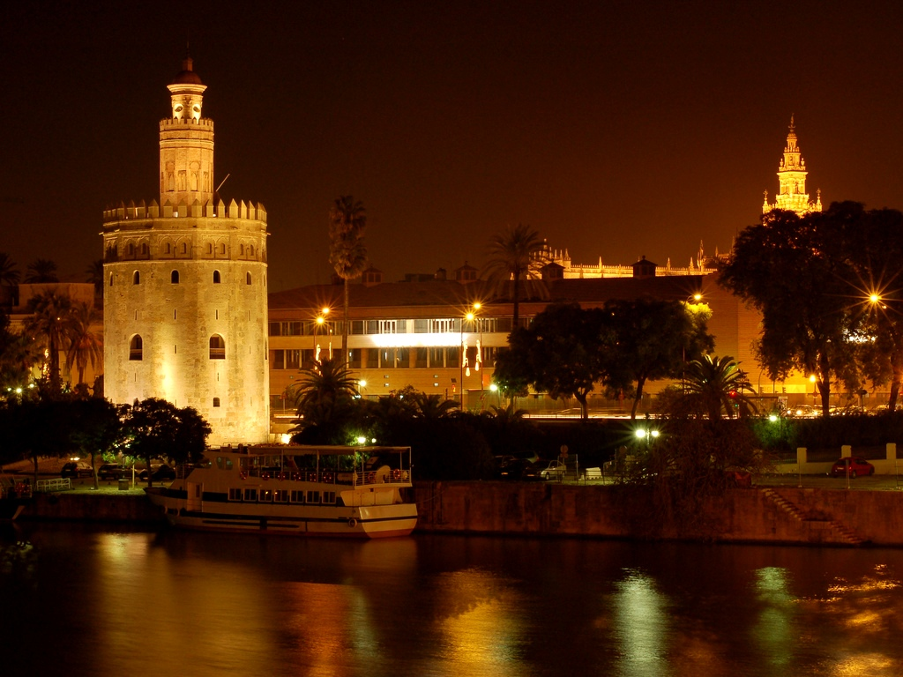
SEVILLA - ESPAÑA

Slide 46
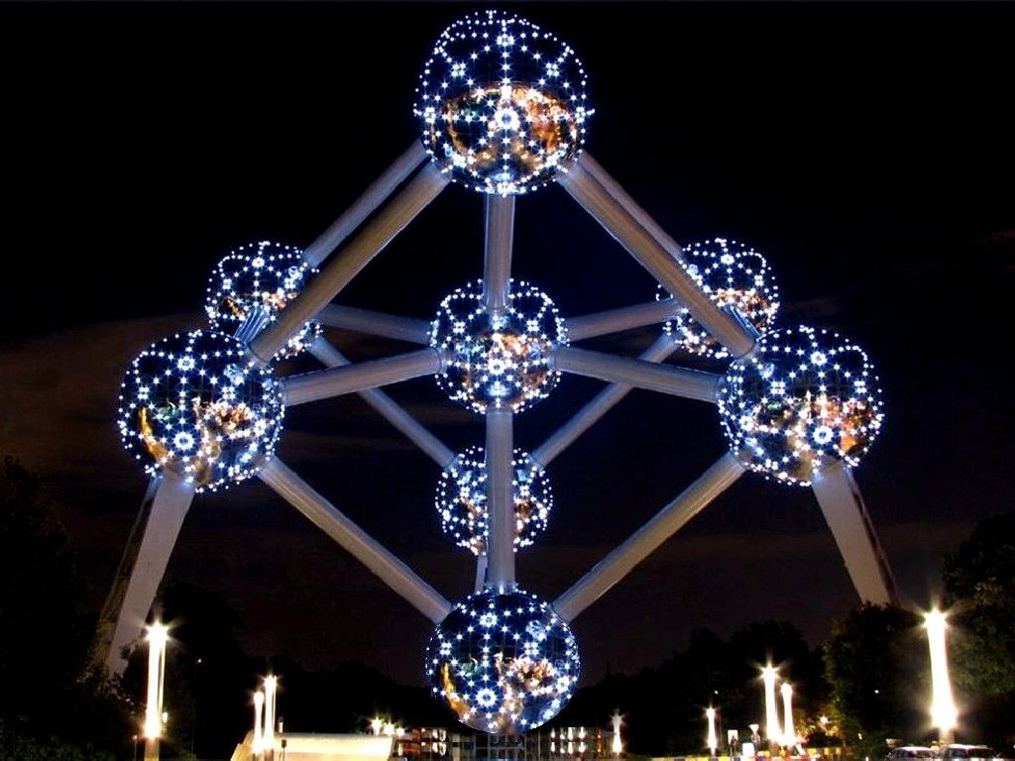
BRUSELAS-BÉLGICA

Slide 47
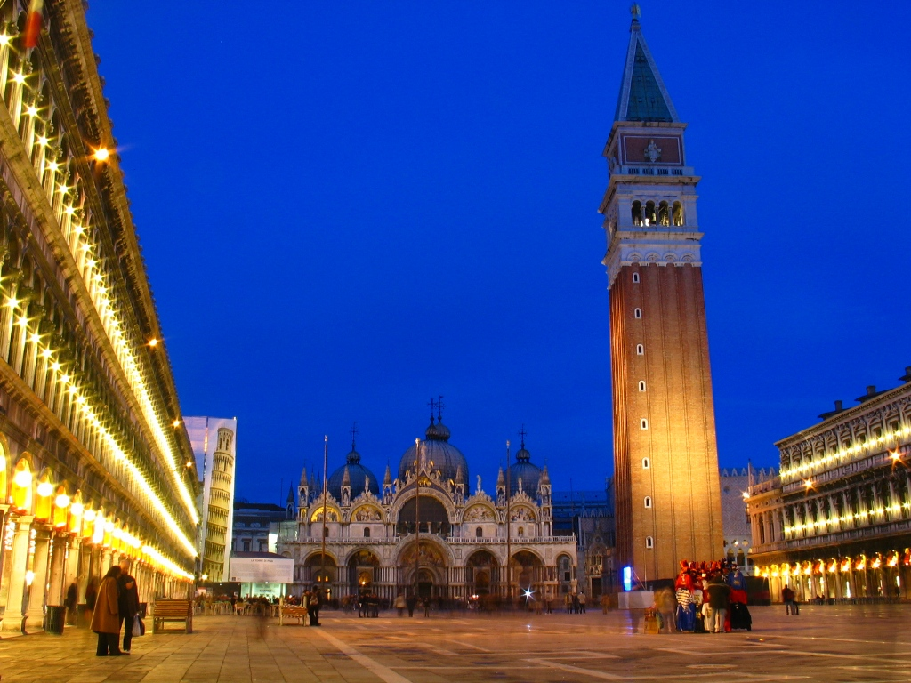
La Plaza de San Marcos. Venecia
ITALIA

Slide 48
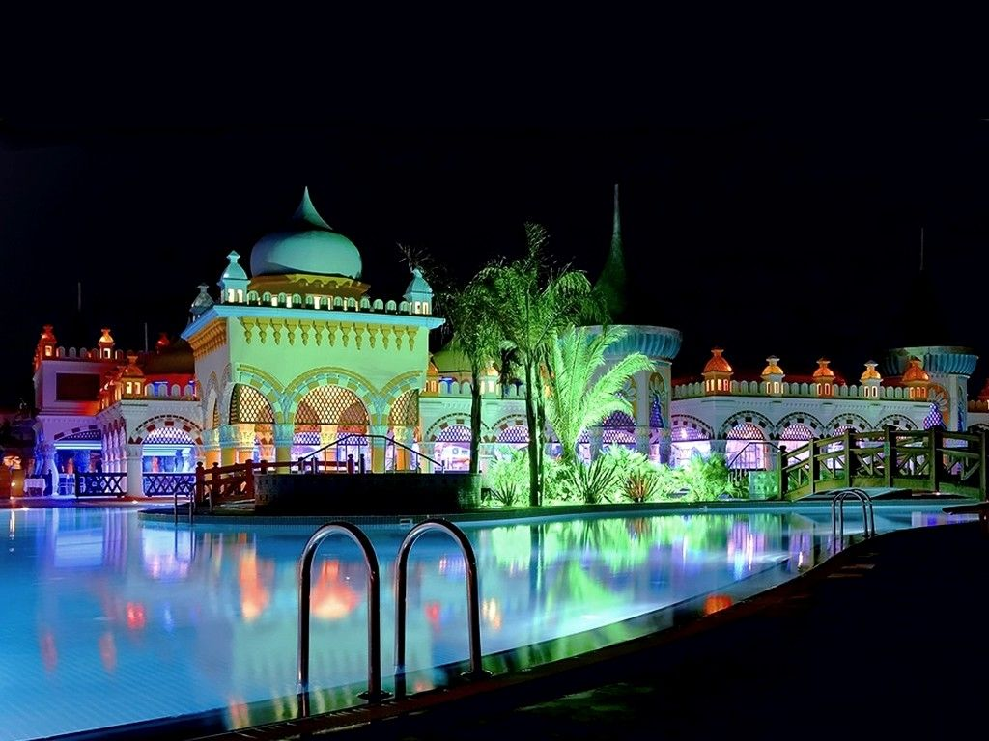
ANKARA-TURQUIA

Slide 49
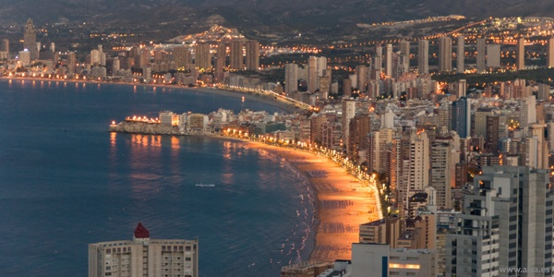
BENIDORM - ESPAÑA

Slide 50
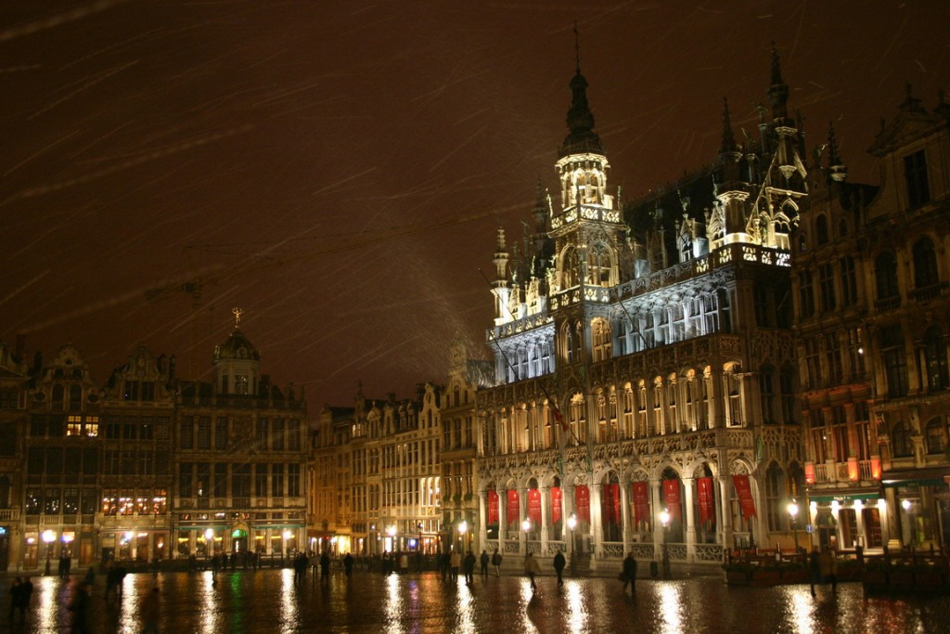
Parlamento deBruselas
BELGICA

Slide 51

LaTorre de Londres.
INGLATERRA

Slide 52

TOKYO-JAPÓN

Slide 53

El Ayuntamiento de Viena
AUSTRIA

Slide 54

VANCOUVER-CANADÁ

Slide 55

La Torre de Belén.
Lisboa -PORTUGAL

Slide 56

NEW YORK-ESTADOS UNIDOS DE AMERICA

Slide 57

El Parlemento de Budapest
HUNGRIA

Slide 58

SEGOVIA - ESPAÑA

Slide 59

VIENA-AUSTRIA

Slide 60

La Mezquita de Solimán el Magnífico.
Estambul - TURQUIA

Slide 61

WALTERSHOF-ALEMANIA

Slide 62

El Coliseo . Roma
ITALIA

Slide 63

Notre Dame. París
FRANCIA

Slide 64

Santa María de Tyn. Praga
REPÚBLICA CHECA

Slide 65

La Basílica del Sacre Coeur.
París - FRANCIA

Slide 66

La Plaza de San Pedro
E L VATICANO

Slide 67

La Puerta de Brandenburgo.
Berlín -ALEMANIA

Slide 68

Las artes y las ciencias
VALENCIA

Slide 69

BIARRITZ - Francia

Slide 70

La Puerta de Alcalá. Madrid
ESPAÑA

Slide 71

LOGROÑO - ESPAÑA

Slide 72

  UN FUERTE ABRAZO QUE TENGAS UN BUEN DIA
JOSE LUIS

Slide 73







¿Te ha gustado?
Puedes ver más entrando
Aquí
Además puedes recibir powerpoints en tu correo electrónico suscribiéndote aquí:

